Slide 1
参考資料
参考資料２
「新たなおおさか農政アクションプラン」の成果と課題 補足説明
参考１

Slide 2
２．「新たなおおさか農政アクションプラン」の成果と課題
【しごと】「重要な産業」としての大阪農業の振興（課題の深堀り）
・H27年からの５年間で約17％農業経営体が減少している。特に、販売額500万円から3,000万円の主力的な農業経営体は全国よりも減少率が大きい。
・特に、泉州管内市町村の経営体数の減少率が高く、H30年の台風をきっかけとした離農が要因として考えられる。
・水なすのJAへの出荷量・販売金額はともに台風があったH30は露地が大幅に減少した（ハウスはある程度収穫した後だったので、減少幅が小さい）。
・H31（R1）年はハウスの復旧が間に合わなかったものが露地に回り、露地の出荷量・販売金額は回復したが、ハウスの出荷量は落ち込んだ。
農業経営体数
▲約17%
▲1,522
+1
▲99
▲11%
参考２

Slide 3
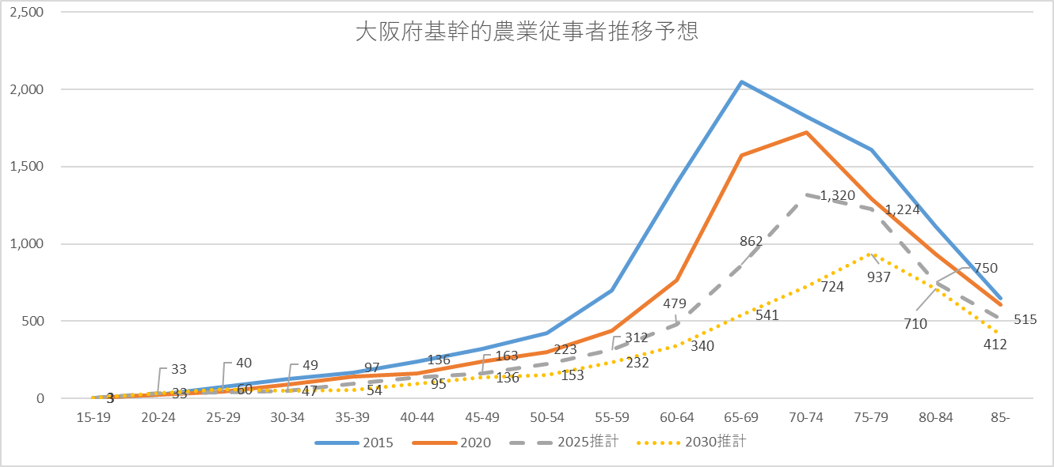
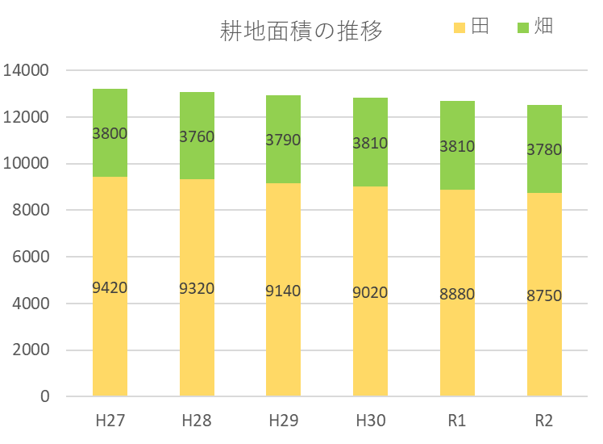
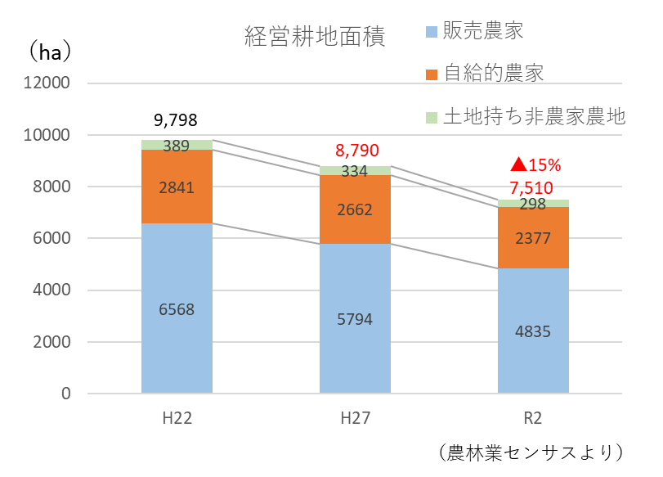
２．「新たなおおさか農政アクションプラン」の成果と課題
【しごと】「重要な産業」としての大阪農業の振興（課題の深堀り）
・農業従事者の高齢化と減少に伴い、耕地利用率の低下（H22:84.2%⇒H27:83.3%⇒R2:79.9%）、重量野菜を中心とした作付面積の減少（H27:11,000ha⇒R2:9,990ha）、開発等による農地の改廃（H27比▲5%）などが進み、大阪産（もん）の生産力が低下。
・基幹的農業従事者はH27（10,702人）からR2（8,326人）と22％減少。このままいくと2030年には半減すると予想される。
・H27からR2で経営耕地面積は約15％減少した。同様に農業経営体数も５年で17％減少しているが、１経営体あたりの経営耕地面積は微増にとどまっていることから、離農した経営体の持つ農地は新たな担い手に引き継がれていないことが考えられる。
13,220
13,080
12,930
12,830
12,690
▲5%
12,530
 | H27 | H28 | H29 | H30 | R1 | R2
JA出荷額＋大型直売所の 府内産農産物販売額（百万円） | 9,324 100% | 9,242 99% | 9,494 102% | 8,352 90% | 8,201 88% | -
主力野菜の供給量(t) | 16,497 100% | 15,885 96% | 15,263 93% | 13,928 84% | 14,158 86% | 14,239 86%
（参考）
JA出荷額(百万円) | 4,223 100% | 4,135 98% | 4,312 102% | 3,538 84% | 3,357 79% | 3,272 77%
大型直売所の府内産農産物 販売額（百万円） | 5,101 100% | 5,107 100% | 5,182 102% | 4,814 94% | 4,844 95% | -
参考３

Slide 4
２．「新たなおおさか農政アクションプラン」の成果と課題
【しごと】「重要な産業」としての大阪農業の振興（課題の深堀り）
・農業ビジネススクールやコンサル派遣による個別農業者への指導を中心とした農の成長産業化推進事業は、経営改善意欲の高い農業者の平均販売額増加に一定成果があった(コンサル・アカデミア・No-1活用した者＝38.3%増加した)が、農業者への指導は単年度では成果が出ず、複数年の取組が必要で時間を要するため、対象者の絞り込みが必要。
〇182名の対象者への指導（達成率約６０％）
（要因）・販売額増加に向けた取組は単年度では成果が出ず、一人に対して複数年の取組が必要で時間を要することもあり、300人に指導を実施できなかった。
・対象農業者の2/3を有する泉州地域ではH30年の台風被害の影響が甚大で農業者、泉州事務所ともにその復旧を最優先に取り組んだ。
〇平均販売額増加割合約15％（達成率約50%）販売増加額約4億円（達成率36％）
（要因）・府内の対象農業者の2/3を有する泉州地域ではH30年の台風被害の影響が甚大で、農業者、泉州事務所ともにその復旧を最優先に取り組んだ。（再掲）
・対象農業者の中には、販売額増加ではなく、労務管理といった質的な改善を目標にする農業者も見られた。
■農の成長産業化推進事業による販売額増加につながった事例
所在地：羽曳野市
H28～継続中
作 目：果樹（ぶどう）
課 題：規模拡大（スマート農業の導入）
内 容：自動開閉装置、遠隔温度把握装置の
導入
→収量の増及び品質向上による販売金
額の増加
販売金額の伸び率：70％
所在地：枚方市
H30～継続中
作 目：野菜（ｲﾀﾘｱﾝﾄﾏﾄほか）
課 題：販売戦略、雇用導入
内 容：雇用の導入
→品目転換、販路拡大などによる販売金
額の増加
販売金額の伸び率：80％%
【アカデミア・コンサル・No-1全てを活用した農業者】
3事業全てを活用した農業者 | 設定時の販売金額 | R2年の販売金額 | 増減率(%)
23人 | 28,660 | 39,635 | 38.3%
1人あたり販売金額 | 1,303 | 1,802
参考４

Slide 5
２．「新たなおおさか農政アクションプラン」の成果と課題
【しごと】「重要な産業」としての大阪農業の振興（課題の深堀り）
・新規就農者数は増加しているが、その後自立の目安となる販売額500万円に到達するまで時間を要している。
【現状】
・H29年度からR1年度までに就農した者で、R2年度の販売額を把握できている41名の平均販売額は168万円。
・農業次世代人材投資事業活用者のうち、就農５年目以上で、販売額500万円以上の農業者は26%。
・農業者ヒアリングにより、４Hといった農業者団体等の地域の人のつながりがあることで、販路の確保、技術向上につながっている。
【次世代人材投資事業活用者の販売額比率】
対象：H29年度までに就農した92名
万円
【例：販売額の推移】
■販売額が伸びていない理由
・主力品目がなく少量多品目で、販売先や品質を確保できていない。
・経営（栽培）に関するアドバイスを受け入れない。
■販売額が伸びている理由
・地域の農業者と良好な関係を築くことにより、順調な借受面積の増加や、栽培技術の向上ができた。
・農業者にとって条件の良い販路を見つけ、販路拡大を進められた。
・農の成長産業化事業による経営能力の強化や国庫事業を活用しての規模拡大など、適切な時期での事業活用ができた。
【露地野菜＋６次化の事例】
参考５

Slide 6
２．「新たなおおさか農政アクションプラン」の成果と課題
【しごと】「重要な産業」としての大阪農業の振興（課題の深堀り）
・農業参入企業について、農地確保や技術習得などが課題となり、新規就農者と同様販売額が伸び悩んでいる。
・農業に参入する企業は、１地元の協力が得られるか、２まとまった農地を確保できるかを重視し、それにプラスαとなる魅力があるか（工場の排熱を利用できる、水が十分に使えるなど）で参入場所を選ぶ（ヒアリングより）
⇒まとまった農地の確保が難しい大阪において参入することに、どのようなメリットを感じてもらうか検討が必要。
【現状】
・平成29年度から令和2年度までに農地中間管理事業により農業参入した企業は32社
（R1年度までに参入した企業のうち８社にヒアリングしたところ、収益追求型の企業が６社であった。）
・大阪で参入済みの企業にヒアリングを行ったところ、参入時の課題としては農地の確保や技術取得を挙げる企業が多かった。参入後の経営拡大に向けても、農地の確保や技術指導を課題とする企業があった。
・大阪府ではすでに流通、販売等の農業関連ビジネスが展開されており、大阪農業が抱える課題解決に貢献している。
農地中間管理事業による企業への平均貸付面積
資料：農林水産省・農地中間管理機構の実績等に関する資料
高収益農業を目指す企業の参入事例
参入年度：R1年度
企業名：株式会社環境総合テクノス
作 目：いちご
農地面積：60a（農地中間管理事業を活用）
R2年販売額：1,300万円
※販路は確保しており、労働力も今後確保して生産規模拡大も検討中。
【農業スタートアップ（農業関連ビジネス）参入例】
生産 | たんとスープ | 自社栽培の有機野菜を使った無添加スープ・スムージー販売
 | スタンドケイ | IOT技術を用いた高設システムでのいちご施設栽培、出張いちご狩りサービス
流通 | となりの畑 | 大阪近郊野菜の定期宅配サービス
販売 | インファーム | スーパーや販売店の店舗内で栽培し、販売
その他 | ジャスナ農園 | 室内型水耕農園、屋外型土耕農園による都市型レンタル農園
参考６

Slide 7
２．「新たなおおさか農政アクションプラン」の成果と課題
【しごと】「重要な産業」としての大阪農業の振興（課題の深堀り）
・自然災害（台風・豪雨）の頻発やコロナ禍など、農業に関連する危機事象が増加している。
・大雨の発生回数は10年前より平均して２割程度増加。
・自然災害による被害額（地震除く）は、過去５年平均で
3,531億円となり、その前の５年平均(2,269億円)よりも
約35%増加している。
・自然災害に対しては、既存の農業用ハウスなどの保守管理や
部品交換を行う等の強靭化対策や収入保険へ加入するなど
対策が必要。
・また流通面においては、コロナによる飲食店の休業などが生じたこと
から、複数の販路を持ちリスク分散する必要がある。
参考７

Slide 8
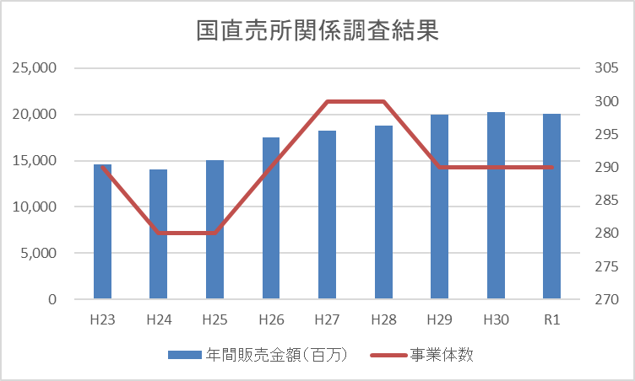
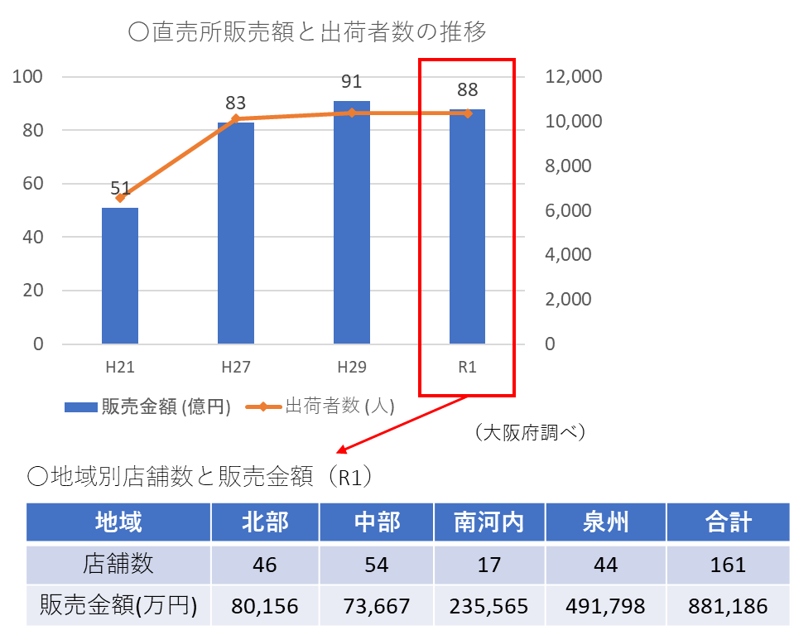
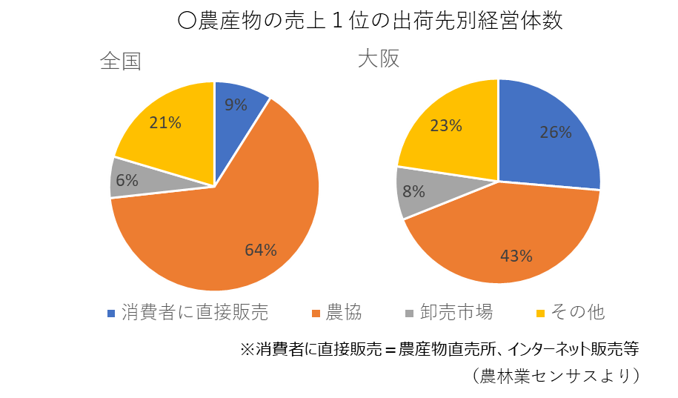
２．「新たなおおさか農政アクションプラン」の成果と課題
【くらし】農を身近に感じ愉しめる機会の充実（課題の深堀り）
・コロナ禍により農業・農空間にふれあう機会は大きく減少。SNS、動画を活用するなど、より分かりやすく多様な年代への情報発信が必要。
・農産物を直売するECサイトの登録者数や販売額が増加（コロナ前と比べて売上42倍）し、デリバリーサービスが普及がするなど、購入方法が多様化。
・直売所数の増加はピークアウト。府南部と比較して北・中部の直売所数が少ない。また、直売所の会員や組織の高齢化、施設・設備の老朽化が進んでいる。
⇒ ※ただし府直売所調査で集計できない民間の農産物直売所数は増加傾向。
（例：某民間の農産物直売所府内店舗数 H27:2店舗⇒R2:9店舗）
・国の６次産業化総合調査における直売所関係の調査では、年間販売金額はH29までは、
右肩上がりであったが、それ以降はほぼ横ばいとなっている。
参考８

Slide 9
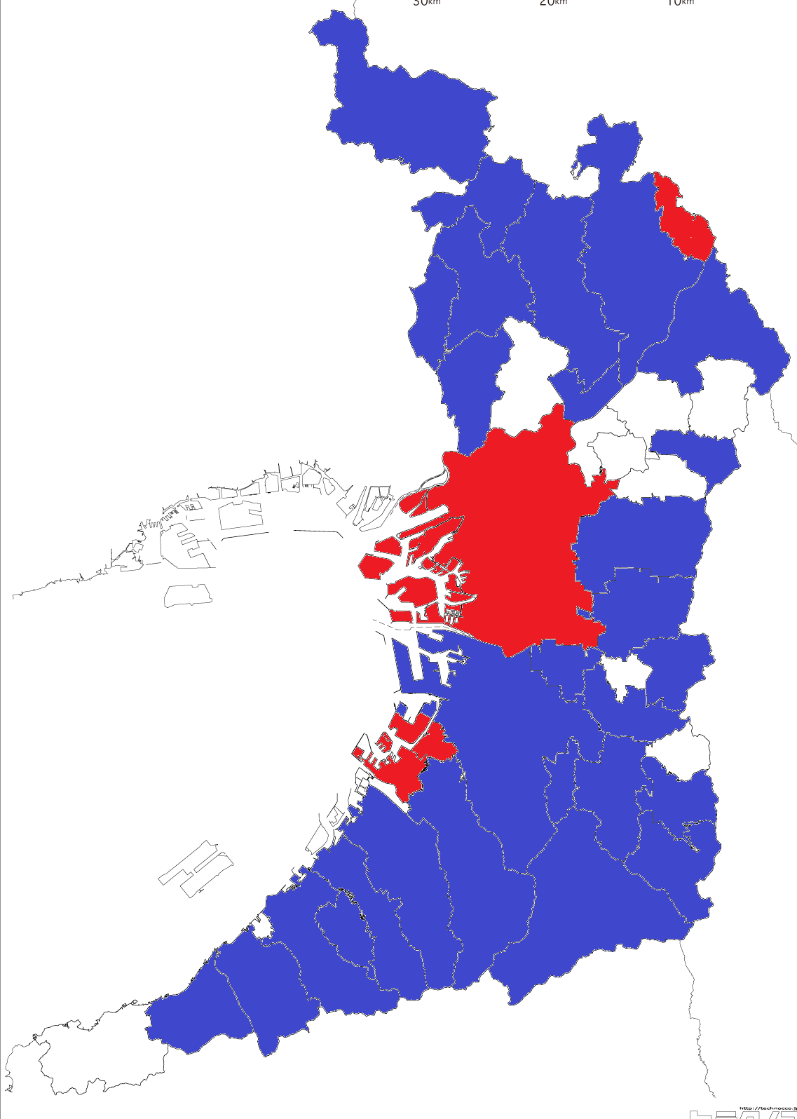
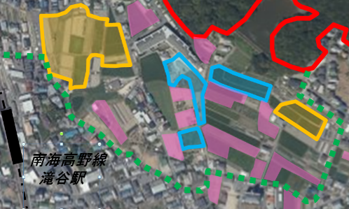
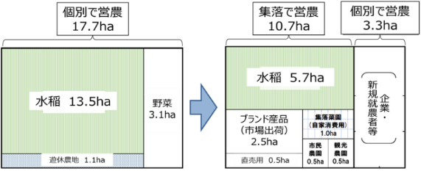
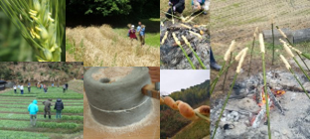
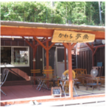
２．「新たなおおさか農政アクションプラン」の成果と課題
【地 域】大阪農空間の多様な機能の発揮促進（課題の深堀り）
・高石市において新たに農空間づくりの取組が始まったほか、大阪市、泉大津市、島本町において防災水利協定を結び、農業用水を活用した防災に取組み。寝屋川市や太子町、岬町などにおいても、市町村等とともに地域へ農空間づくりの働きかけを行ってきたが、危機意識の共有不足やリーダー人材の不足などの要因により将来像の話し合いが始まるまでには至らず、全市町村での農空間づくりの展開は困難。
・平成30年度の条例改正により新たな「農空間保全地域制度」を開始。令和2年度末時点で協議会は高石市内を含む30地区設立済み。牧・高山（豊能町）、伏見堂（富田林市）、北加納（河南町）において、協議会での話し合いから、集落営農法人の設立や公募による新たな担い手を確保し、農地中間管理事業を活用したほ場整備につながっているほか、各地の協議会で地域の実情を踏まえた取組が行われており、優良事例の横展開が必要。
H28以降
H28以前より
牧農空間づくり協議会の取組
須賀農空間づくり協議会の取組
〇地元農家が牧のさとやま合同会社を設立（R1.10）し、農地中間管理事業で農地を集約化
〇ほ場整備事業を導入し、生産性を向上
〇法人経営により、高収益化を目指す
駅から徒歩圏内
農空間づくり実施市町村
現状
将来像
〇地域で話し合い、
将来の農地利用プランを策定
〇民間の研修農場や
企業参入を受け入れ
南海 滝谷駅
【㈱フロレスタ】ドーナツ製造販売
自社産自然小麦等を原料に使用
【アグリイノベーション大学】
仕事を続けながら栽培研修、就農準備
・これまでの地域住民と農業者による保全活動から、大学、パン製造業、鉄道会社、旅行会社など新たな連携による都市住民を取り込んだ活動への変化が生じた。
・都市住民がコーディネーターとなり、地域コミュニティの維持・活性化につながっている事例が増加（こがわクック、かわち夢楽など）。
南海電鉄と連携した小麦栽培体験ツアー
農業体験ツアーをコーディネート
参考９

